Slide 1
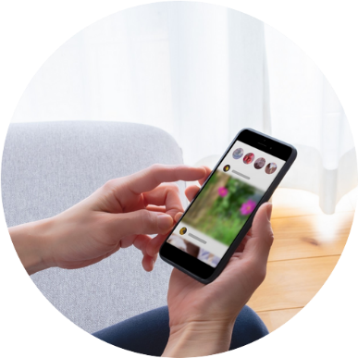
知名度UP！ 集客UP！ファンを増やそう
【制度改正等の課題解決環境整備事業】
参 加
無 料
インスタグラム活用セミナー
持続的発展に向けて事業所の魅力をPRするため、集客効果の高いインスタグラムの導入から効果的な活用の手法まで事業所の知識やレベルに応じた段階的なセミナーを開催致します。
・本セミナーは、「基礎編・応用編連続」の他に「基礎編のみ」または「応用編のみ」を選択して受講することもできます。お申込みの際はコースの選択をお願い致します。
・インスタのアカウント開設までは各自で済ませてご参加をお願い致します。
開設だけしておき、投稿やいいねが出来なくても大丈夫ですので、セミナーまでにインスタを見ておかれることをおすすめします。
日 時
令和６年10月25日（金）
13時30分～16時30分
講 師
株式会社ベクトルデザイン
代表取締役 和性 真澄 氏
マーケティング重視の販売促進デザインを多数手がける。また、自身のSNS集客経験を元に、はじめの一歩から分かりやすく指南。
公的機関での登録専門家として、事業者の相談支援を行う。行政・公的機関にてセミナー講師も務める。
わしょう
内 容
（基礎編）10月25日（金）13時30分～15時00分
・インスタとは？
・実際に投稿と相互フォローを体験
（応用編）10月25日（金）15時00分～16時30分
・リール動画や写真の加工
・投稿ネタのヒントを専門家から学ぶ
持ち物
スマートフォン、筆記用具
来場定員
２０人
先着順
会 場
郡上市産業プラザ ４階交流ホール
岐阜県郡上市八幡町島谷130-1
インスタグラム活用セミナー申込書
※必要事項をご記入の上、所属商工会へお申し込みください。
申込締切日：１０月１８日迄
事業所名 |  | 氏 名
住 所 | 〒
T E L |  | コース | 「基礎編・応用編連続」・「基礎編のみ」・「応用編のみ」
※ご記入いただいた個人情報は、本セミナーの運営以外の目的で使用することはありません。
お申込み及び
お問合せ
関市西商工会 TEL：0575-46-3631 FAX：0575-46-3890
関市東商工会 TEL：0575-49-2661 FAX：0575-40-0022
郡上市商工会 TEL：0575-66-2311 FAX：0575-66-2312

